Slide 1
26 Mai 2023
Atelier technique sur le cadre de transparence renforcé - Douala, Cameroun
Programme de formation pour l’ examen par des experts techniques du rapport biennal au titre de la transparence
Training and Certification unit

Slide 2
Programme
Examen technique par des experts.
Programme de formation des experts techniques examinateurs dans le cadre de l'accord de Paris.
Cours A: Aspects généraux et transversaux de l'examen par des experts techniques au titre du cadre pour une transparence accrue prévu par l'accord de Paris.

Slide 3
Examen technique par des experts

Slide 4
Mandat
Objet
L’examen technique par des experts comporte les éléments suivants :
Examen de la cohérence des informations communiquées par la Partie au titre des paragraphes 7 et 9 de l’article 13 de l’Accord de Paris avec les présentes modalités, procédures et lignes directrices, compte tenu de la flexibilité accordée à la Partie au titre du paragraphe 2 de l’article 13 de l’Accord;
Examen de la mise en œuvre et de la réalisation par la Partie de sa CDN au titre de l’article 4 de l’Accord de Paris;
Examen de l’appui fourni par la Partie, selon qu’il convient;
Recensement des domaines se prêtant à des améliorations dans la perspective de l’article 13 de l’Accord de Paris;
Assistance destinée à aider les pays en développement Parties qui en ont besoin, compte tenu de leurs capacités, à définir leurs besoins en matière de renforcement des capacités. (Para 146)
Informations soumises à l'examen d'experts techniques
Les renseignements présentés au titre des paragraphes 7 et 9 de l’article 13 de l’Accord de Paris sont soumis à un examen technique effectué par des experts (…). Il s’agit notamment des éléments suivants:
a) Le rapport national d’inventaire des émissions anthropiques par les sources et des absorptions anthropiques par les puits de gaz à effet de serre, que présente chaque Partie (…);
b) Les informations, soumises par chaque Partie, qui sont nécessaires pour suivre les progrès réalisés dans la mise en œuvre et la réalisation de sa CDN au titre de l’article 4 (…);
c) Informations sur l’appui fourni aux pays en développement parties en matière de financement, de mise au point et de transfert de technologies et de renforcement des capacités, au titre des articles 9, 10 et 11 de l’Accord de Paris (…). Les informations communiquées par d’autres Parties qui fournissent un appui, comme indiqué au paragraphe 2 de l’article 9 de l’Accord de Paris, peuvent faire l’objet d’un examen technique par des experts, à la discrétion de la Partie concernée. (para 150)
Décision 18/CMA.1 Annexe VII - 2018
Décision 18/CMA.1 Annexe VII - 2018

Slide 5
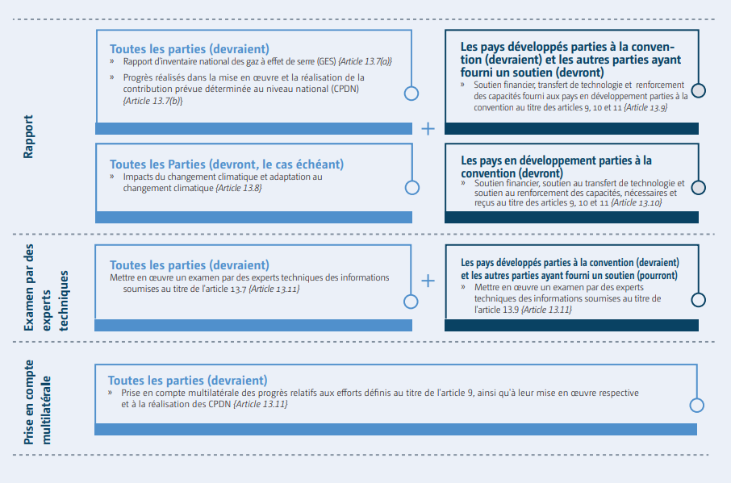
Mandat

Slide 6
L’examen technique par des experts (EET/TER)
Les processus de l’Examen technique par des experts et de l’ Examen multilatéral, axé sur la facilitation, des progrès accomplis, qui sont tous deux des composantes essentielles de l'ETF, permettent une évaluation indépendante des progrès réalisés par une Partie dans la mise en œuvre de sa CDN et, surtout, permettent d'améliorer les rapports au fil du temps dans le cadre de l'Accord de Paris.
Les informations soumises aux paragraphes 7 et 9 de l'article 13 de l'Accord des Parties feront l'objet d'un examen technique par des experts conformément au chapitre VII des modalités, procédures et lignes directrices.
Dans le cadre de l'ETF, les informations soumises par chaque Partie dans son RBT font l'objet d’un ETE. Pour les pays en développement parties qui ont besoin de flexibilité compte tenu de leurs capacités, le processus d'examen comprend la fourniture d'une aide à l'identification des besoins en matière de renforcement des capacités.
Le résultat final de l'EET sera un rapport d'examen technique d'experts contenant les résultats de l'examen. Le rapport sera rendu public sur le site Web de la CCNUCC.

Slide 7
Domaine d'application de l'examen par des experts techniques (TER)

Slide 8
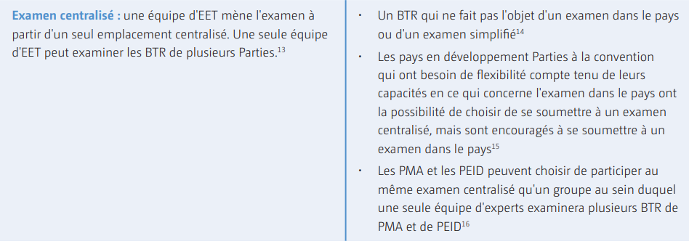
Formats et applicabilité de l'examen par des experts techniques

Slide 9
Formats et applicabilité de l'examen par des experts techniques

Slide 10
Procédures et calendriers pour examens nationaux, examens centralisés et examens documentaires

Slide 11
Procédures et calendriers pour examens nationaux, examens centralisés et examens documentaires
Notes:
It is important to note that the secretariat, not the TER, is responsible for conducting the simplified review of the NIR in years when the BTR is not due. To do so, the secretariat prepares a draft initial assessment and sends it to the Party within six weeks of the GHG inventory submission. The Party may then provide comments within four weeks of receipt of the draft initial assessment. The secretariat addresses the Party’s comments and publishes the final initial assessment on the UNFCCC website within four weeks of receipt of the Party’s comments

Slide 12
Rôles dans le cadre de l'examen par des experts techniques

Slide 13
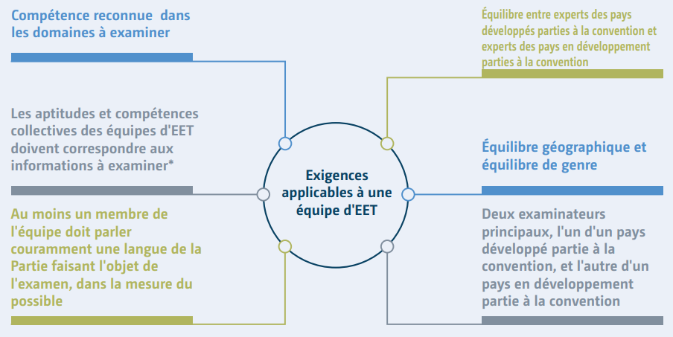
Composition de l'équipe d'examen par des experts techniques

Slide 14
Composition de l'équipe d'examen par des experts techniques
L'équipe d'examen technique doit être composée de telle manière que les aptitudes et compétences collectives des équipes d'examen par des experts techniques correspondent aux informations à examiner, et que les équipes comprennent des experts pour chaque secteur signicatif de l'inventaire des GES, pour l'atténuation et le soutien, pour les approches coopératives et les résultats d'atténuation transférés au niveau international au titre de l'article 6 et de l'UTCATF, le cas échéant.
L'équipe TER comprend deux examinateurs principaux, l'un provenant d'un pays développé partie et l'autre d'un pays en développement partie.
La même équipe d'EET ne peut pas effectuer deux examens successifs de la soumission d'une Partie.
Les experts chargés de l'examen technique doivent être désignés par une partie ou une organisation intergouvernementale pour figurer sur la liste des experts de la CCNUCC.
Lors de la sélection des membres de l'équipe d'examen par des experts techniques pour les examens groupés centralisés des rapports biennaux sur la transparence des PMA et des PEID, le secrétariat s'efforcera d'inclure des experts techniques des PMA et des PIED.
Les experts des pays en développement Parties à la convention participant à l'équipe d'EET seront financés conformément aux procédures existantes de participation aux activités de la CCNUCC.
Notes:
*.

Slide 15
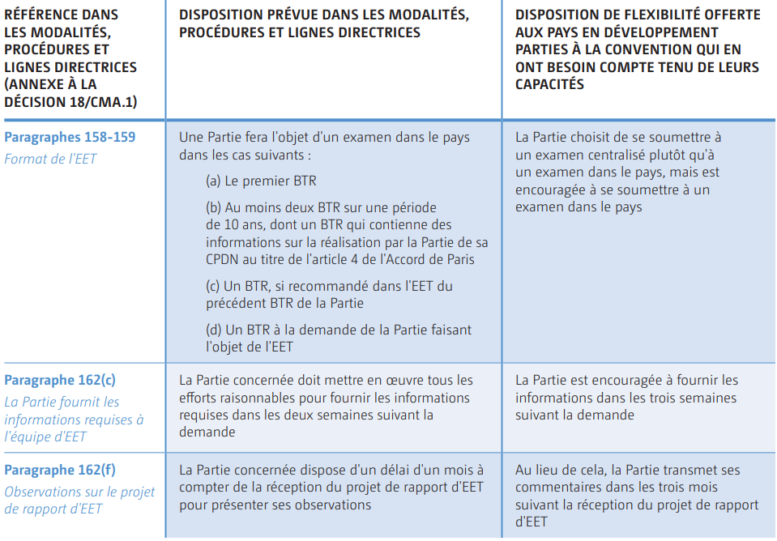
Dispositions relatives à la flexibilité
Notes:
*.

Slide 16
Quiz
Veuillez indiquer si les affirmations suivantes sont vraies ou fausses:
1. Une équipe TER peut être composée exclusivement de spécialistes des mesures d'atténuation. 2. Les experts en GES de l'équipe TER faciliteront la communication entre la Partie et l'équipe TER. 3. Le TER examine l'adéquation de l'appui fourni par une Partie. 4. Le RBT d'une Partie peut faire l'objet d'un examen documentaire plus d'une fois tous les cinq ans. 5. Les membres de l'équipe TER sont tenus de respecter la confidentialité après avoir rempli le TER. 6. Toutes les parties doivent répondre aux questions préliminaires dans un délai de deux semaines à compter de la date de réception des questions.
F
F
F
F
T
F
Notes:
The correct answer is FALSE. The secretariat should compose a technical review team so that the collective skills and competencies of the TER teams match the information to be reviewed and that the teams include experts for each significant sector of GHG inventory, mitigation and support, cooperative approaches and internationally transferred mitigation outcomes in accordance with Article 6, and LULUCF, as relevant.
The correct answer is FALSE. The secretariat, together with the lead reviewers shall facilitate communication between the Party and the TER team.
The correct answer is FALSE. The TER teams shall not review the adequacy of a Party’s support provided.
The correct answer is FALSE. Desk review should not be conducted: (1) more than once every five years; (2) for the first BTR submitted following a Party’s communication or update of its NDC; or (3) for a BTR that contains information on the Party’s achievement of its NDC under Article 4.
The correct answer is TRUE. A Party may designate information provided to the TER review teams during the review as confidential. In such a case, the Party should provide the basis for protecting such information. In this case, TER teams and the secretariat shall not make the information publicly available. The obligation of the members of the TER team to maintain confidentiality continues after the completion of the technical expert review.
The correct answer is FALSE. The Party concerned should make every reasonable effort to provide the requested information within two weeks of the request; those developing country Parties that need flexibility in the light of their capacities with respect to this provision are instead encouraged to provide the information within three weeks of the request.

Slide 17
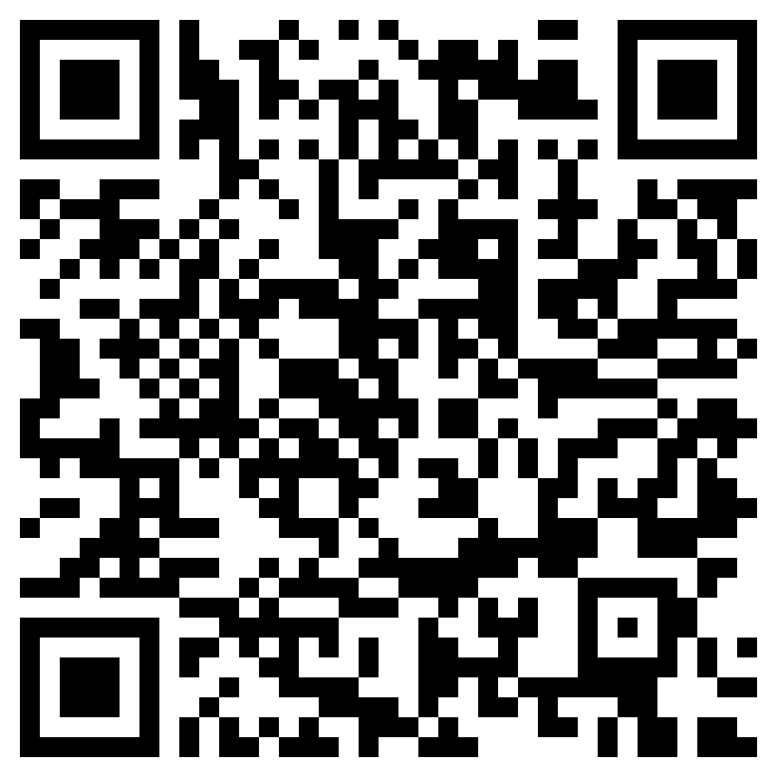
Plus d'informations sur l'ETF
Manuel technique à l'attention des pays en développement Parties à la convention vers un cadre de transparence renforcée dans le cadre de l'Accord de Paris
Notes:
*.

Slide 18
Programme de formation des experts techniques examinateurs dans le cadre de l'accord de Paris

Slide 19
Structure du programme
Publié en Mars 23’
Sortie prévue en Septembre 23’
En cours de développement
Prévu pour 2024

Slide 20
Cours et examens obligatoires pour les nouveaux examinateurs
Cours B-1: Orientations générales et questions transversales, et
Au moins un des cours sectoriels : B-2 à B-6.
Examen des rapports d'inventaire nationaux sur les GES
Course A: Overview
Examen des informations nécessaires pour suivre les progrès accomplis dans la mise en œuvre et la réalisation des CDN
Tous les experts doivent participer aux équipes d'experts techniques.
Cours C-1 Description des CDN,
Cours C-2 Suivi des progrès des CDN, et
Au moins un des cours suivants:
Cours C- 3 Mesures d'atténuation,
Cours C- 4 Projections des émissions de GES.
Examen des informations sur les incidences du changement climatique et l'adaptation à celui-ci communiquées en vertu de l'article 7 de l'accord de Paris
Examen des informations relatives à l'aide financière, au développement et au transfert de technologies et au renforcement des capacités fournis
Cours D: Soutien de la FTC

Slide 21
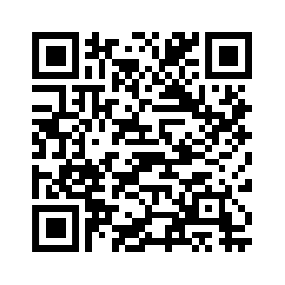
Les étapes de la certification
PASSER LES EXAMENS
Auto-nomination à la liste d'experts de la UNFCCC
Eligible pour participer à l'équipe TER
Inscription sur la liste d'experts de la UNFCCC
Approbation de la nomination par le point focal national
La répétition de l'examen pour le même cours est limitée à DEUX occasions.
Notes:
https://www4.unfccc.int/sites/roestaging/Pages/Home.aspx

Slide 22
Examens
Compléter le(s) cours pertinent(s) et le contenu autodidacte.
Compléter les auto-questionnaires et les activités pratiques.
Étudier les MPG de manière autonome.
Confirmer la nomination du point focal national à la liste d'experts.
S'inscrire aux examens pertinents pendant la période d'examen souhaitée.
Conditions préalables à l'examen
1st round: 8-9-10 May 2023 – Online.
2nd round: 10 Jun 2023 – Hybrid during SB 58.
3rd round: 11-12-13 Sep - 2023 – Online.
Périodes d'examen
Boîte à questions et réponses
Webinaire de questions et réponses
Futures instances supplémentaires dans les Semaines régionales du climat et les COP
Examination round | 1st | 2nd | 3rd
Examination period | 8 - 10 Mai | 10 Juin | 11 - 13 Sep
Registration period | 11 - 23 Avr | 2 - 21 Mai | 31 Jul - 20 Août
Q&A session | 3 Mai | 9 Juin | 29 août
Format | Online | Hybrid | Online
Soutien supplémentaire

Slide 23
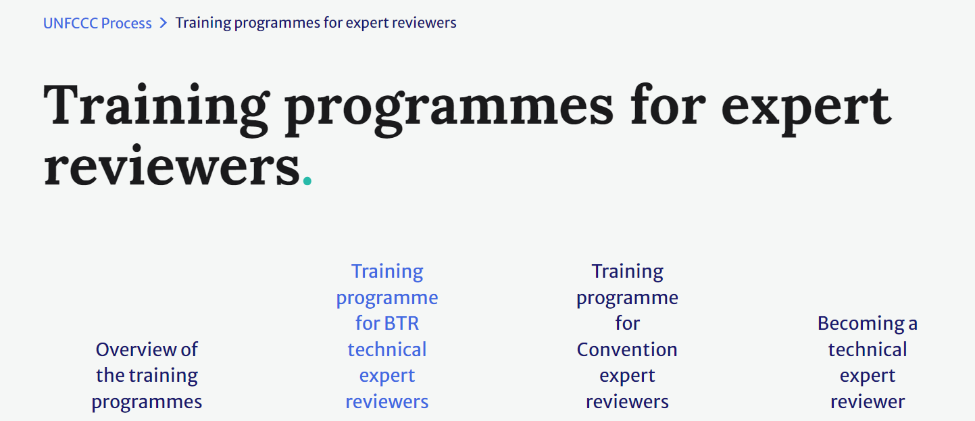
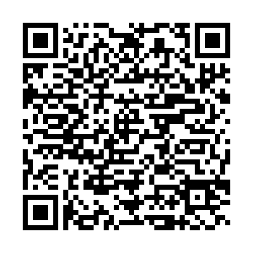
Comment accéder aux cours
New training programmes website
Notes:
https://unfccc.int/process-and-meetings/transparency-and-reporting/training-programmes-for-expert-reviewers#tab_home

Slide 24
Cours A: Aspects généraux et transversaux de l'examen par des experts techniques au titre du cadre pour une transparence accrue prévu par l'accord de Paris

Slide 25
Détails du cours A
Ce cours donne une vue d'ensemble du cadre de transparence renforcé (ETF) et de ses principes transversaux. Il couvre les informations nécessaires dans un format pratique pour faciliter une meilleure compréhension des étapes et processus essentiels de l'examen par un expert technique (TER).
Description du cours
Le cours A comprend 5 leçons :
Leçon 1: Introduction à l'ETF
Leçon 2: Rapports dans le cadre de l'ETF
Leçon 3: Examen par un expert technique
Leçon 4: Réalisation du TER
Leçon 5: Liens avec d'autres processus pertinents
Le cours A est :
Obligatoire pour les nouveaux experts et les experts expérimentés
Autonome et pratique
Accès libre
Format en ligne et téléchargeable
Durée approximative de 4 heures
Structure du cours
Modalité

Slide 26
Détails du cours A
Être capable d'identifier les éléments clés de l'ETF, y compris les dispositions en matière de rapport et d'examen définies dans les MPG;
Connaître les étapes essentielles de la TER et les rôles et responsabilités des experts au cours de la TER;
être en mesure d'utiliser les outils et les modèles disponibles lors de la réalisation de l'examen TER afin d'appliquer une approche cohérente;
Être en mesure de documenter clairement les conclusions de l'examen dans le rapport TER conformément aux mandats et aux exigences des MPG.
Objectifs d'apprentissage

Slide 27
Résumé des principaux éléments de l'ETF dans le cadre de l'accord de Paris
Les MPG exigent de toutes les Parties qu'elles soumettent des BTR tous les deux ans.
Le premier RBT doit être soumis au plus tard le 31 décembre 2024 (les PMA et les PEID peuvent soumettre ces informations à leur discrétion). Les informations qui doivent être fournies dans les RBT sont les suivantes:
Un inventaire national des GES;
Les informations nécessaires pour suivre les progrès réalisés dans la mise en œuvre et le respect de leurs CDN;
Des informations sur les impacts du changement climatique et l'adaptation;
Le soutien financier, le transfert de technologie et le renforcement des capacités fournis aux pays en développement parties; et
Le soutien financier, le transfert de technologie et le renforcement des capacités nécessaires et reçus, le cas échéant. La soumission d'un RBT lancera le processus TER dans le cadre de l'ETF.
ETF

Slide 28
Des principaux éléments de l'ETF dans le cadre de l'accord de Paris
L'ETF est guidée par un ensemble de principes énoncés dans l'Accord de Paris et les MPG. Ces principes s'appliquent à tous les éléments de l'ETF, et vous devez les prendre en compte lors de la réalisation du TER de n'importe quel domaine thématique.
L'ETF doit être mise en œuvre de manière facilitatrice, non intrusive et non punitive, dans le respect de la souveraineté nationale des parties. Le processus d'examen au titre de l'ETF ne doit pas comporter de jugements politiques ni de discussions sur l'adéquation ou la pertinence de la CDN d'une partie, de ses actions nationales ou de l'aide apportée.
En outre, l'ETF vise à éviter de faire peser une charge excessive sur les Parties et le secrétariat et de faire double emploi avec d'autres arrangements et processus au titre de la Convention et de l'Accord de Paris.
Respecter la souveraineté nationale et éviter les charges excessives
L'ETF s'appuie sur les dispositifs de transparence existants dans le cadre de la Convention, notamment les processus IAR et ICA, et les remplace pour les Parties à l'Accord de Paris.
L'ETF est conçu pour garantir que les Parties maintiennent au moins la fréquence et la qualité des rapports conformément à leurs obligations respectives au titre de la Convention. L'ETF représente les efforts collectifs des Parties pour améliorer les dispositions en matière de transparence, y compris la notification, l'examen et la prise en compte multilatérale. Si de nombreuses exigences de l'ETF sont familières aux parties, certains aspects nécessitent des efforts plus importants que les systèmes existants, en particulier pour les pays en développement parties.
S'appuyer sur les dispositions en matière de transparence prévues par la Convention et les améliorer

Slide 29
Des principaux éléments de l'ETF dans le cadre de l'accord de Paris
L'ETF offre une certaine souplesse aux pays en développement parties qui en ont besoin en fonction de leurs capacités. Cette approche reconnaît que chaque partie a un point de départ différent dans la transition vers l'ETF.
Dans le cadre de l'ETF, un pays en développement partie peut déterminer s'il souhaite appliquer une clause de flexibilité disponible en rapport avec des exigences spécifiques en matière de notification.
Lorsqu'il applique une clause de flexibilité, le pays en développement doit indiquer clairement la clause correspondante dans l'ETF et préciser les contraintes de capacité correspondantes.
Il doit également déterminer les délais estimés pour remédier aux contraintes de capacité et fournir les informations correspondantes.
Lorsqu'une Partie ou un pays en développement applique la flexibilité disponible à une disposition des MPG, l'équipe TER ne doit pas examiner les raisons pour lesquelles la Partie a décidé d'appliquer cette flexibilité ou si elle a la capacité de mettre en œuvre cette disposition sans flexibilité.
Flexibilité pour les parties en développement qui en ont besoin

Slide 30
Des principaux éléments de l'ETF dans le cadre de l'accord de Paris
Cinq concepts clés (transparence, exactitude, exhaustivité, cohérence et comparabilité - souvent appelés principes "TACCC") doivent être promus lors de la déclaration et de l'examen dans le cadre de l'ETF. Si les lignes directrices pour la politique de développement indiquent clairement que, dans le contexte des inventaires de GES, ces principes doivent être définis conformément aux définitions fournies dans les lignes directrices 2006 du GIEC, elles ne précisent pas comment ces principes doivent être définis dans le contexte d'autres domaines thématiques.
Veuillez noter que selon les MPG, le TER comprend un examen de la cohérence des informations soumises au titre de l'article 13, paragraphes 7 et 9, de l'Accord de Paris avec les MPG, en tenant compte de la flexibilité disponible si le pays en développement partie en a besoin à la lumière de ses capacités.
Promouvoir la transparence, l'exactitude, l'exhaustivité, la cohérence et la comparabilité
Il est essentiel d'éviter le double comptage afin de garantir l'intégrité environnementale de l'action climatique et du soutien. Si la même unité d'émission, de réduction d'émission ou de soutien est enregistrée deux fois, cela risque de nuire à l'exactitude et à la transparence des informations communiquées par les parties.
Le double comptage peut se produire dans différents contextes, par exemple lorsqu'une Partie poursuit une coopération volontaire au titre de l'article 6 de l'Accord de Paris et rend compte des ITMO ; communique des informations sur le soutien fourni et mobilisé ; ou inclut plus d'une fois les mêmes émissions ou absorptions de GES dans son inventaire.
Éviter le double comptage et garantir l'intégrité environnementale

Slide 31
Des principaux éléments de l'ETF dans le cadre de l'accord de Paris
Dans le cadre de l'ETF, les parties doivent maintenir et améliorer la qualité des rapports établis au titre de la convention. En outre, les processus de notification et d'examen au titre de l'ETF visent à faciliter l'amélioration continue au fil du temps, raison pour laquelle les Parties sont censées identifier et signaler dans leur RBT les domaines d'amélioration et les besoins de renforcement des capacités pour la notification au titre de l'ETF. Dans le cadre du TER, l'équipe TER identifiera également les domaines d'amélioration liés à la mise en œuvre de l'ETF pour toutes les Parties et aidera les pays en développement Parties qui en ont besoin à identifier les besoins en matière de renforcement des capacités en fonction de leurs capacités.
En identifiant les domaines d'amélioration et les besoins en matière de renforcement des capacités, l'équipe TER peut aider les Parties à améliorer leurs rapports pour les cycles suivants. Les Parties sont censées rendre compte, dans les RBT ultérieurs, de la manière dont elles traitent ou ont l'intention de traiter les domaines d'amélioration qu'elles-mêmes ou l'équipe TER ont identifiés. Bien que les informations communiquées par une Partie sur ses plans d'amélioration et ses priorités ne fassent pas l'objet d'un examen, elles peuvent alimenter les discussions sur les domaines d'amélioration et les besoins en matière de renforcement des capacités au cours du TER.
Faciliter l'amélioration au fil du temps

Slide 32
Quiz
Lequel des éléments suivants ne fait PAS partie de l'ETF défini dans l'accord de Paris?
A. L'examen par des experts techniques (TER)
B. L'examen multilatéral et facilitateur des progrès accomplis (FMCP)
C. Rapport d'inventaire national (NIR)
D. Évaluation et examen internationaux (IAR)
X
Lequel des éléments suivants n'est PAS un principe directeur de l'ETF?
A. Promouvoir la transparence, l'exactitude, l'exhaustivité, la cohérence et la comparabilité
B. Veiller à éviter les doubles comptages
C. Évaluer l'adéquation des politiques et mesures nationales d'une partie
D. Offrir une certaine souplesse aux pays en développement parties qui en ont besoin, en fonction de leurs capacités.
X
Notes:
The correct answer is D. IAR is a process established under the Convention to review the BRs and NCs of developed country Parties. The existing transparency arrangements under the Convention, including IAR, are superseded by the ETF under the Paris Agreement.
The correct answer is C. As per the principles outlined in the Paris Agreement and the MPGs, the ETF is implemented in a manner that is facilitative, non-intrusive and non-punitive, respecting the national sovereignty of the Parties. The review process under the ETF should not involve political judgments or entail discussions on the adequacy or appropriateness of a Party’s NDC, domestic actions or support provided.

Slide 33
Quiz
Laquelle des affirmations suivantes est correcte en ce qui concerne la manière dont la flexibilité est appliquée dans le cadre de l'ETF ?
La flexibilité n'est appliquée qu'aux PMA et aux PEID dans le cadre de l'ETF.
Les équipes TER déterminent comment appliquer la flexibilité pour une disposition spécifique en matière de rapports.
Les parties ne sont pas tenues de préciser où et pourquoi elles ont appliqué la flexibilité dans les rapports.
L'équipe TER n'évalue pas si une Partie a la capacité de mettre en œuvre une disposition spécifique de reporting sans flexibilité.
X
Notes:
The correct answer is D. Flexibility is provided to developing country Parties that need it in the light of their capacities, including the LDCs and SIDS. The application of flexibility is to be self-determined by Parties, not by TER teams. When applying flexibility, Parties are required to clearly indicate the relevant ETF provision and clarify their related capacity constraints.

Slide 34
Quiz
Veuillez indiquer si les affirmations suivantes sont vraies ou fausses:
Pour toutes les parties, le TER consiste à identifier les domaines d'amélioration et, pour les pays en développement parties qui en ont besoin compte tenu de leurs capacités, il fournit également une aide à l'identification des besoins en matière de renforcement des capacités pour l'établissement des rapports.
Les pays développés parties peuvent également appliquer les dispositions de flexibilité de l'ETF, si nécessaire.
Le double comptage ne se produit que dans le cadre de la coopération volontaire au titre de l'article 6 de l'accord de Paris.
T
F
F
Notes:
The correct answer is true. By identifying areas of improvement and capacity-building needs, the TER team can assist Parties in improving their reporting for subsequent rounds of reporting.
The correct answer is false. The ETF provides flexibility to developing country Parties that need it in the light of their capacities.
The correct answer is false. Double counting can occur in different contexts, including when a Party reports information on support provided and mobilized or includes the same GHG emissions or removals in its inventory more than once.

Slide 35
Questions?

Slide 36
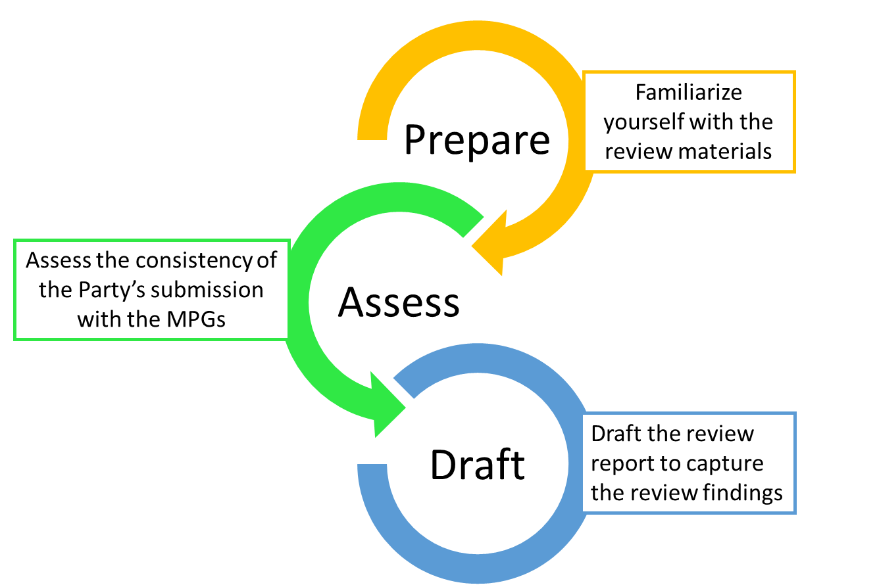
Conduite du TER
Étape 1. Se préparer
Votre première tâche en tant qu'examinateur est de vous familiariser avec les documents d'examen, y compris les GPM, la soumission de la Partie (tableaux BTR et CTF), les outils d'examen fournis par le secrétariat et les rapports TER précédents, y compris les recommandations et les encouragements précédents. Il peut s'agir d'une grande quantité d'informations. Vous devez donc donner la priorité à l'examen des documents d'examen et vous concentrer d'abord sur les soumissions.
Étape 2. Évaluer En fonction de vos compétences, vous examinerez des domaines thématiques spécifiques de la communication de la Partie (à savoir le RIN, les informations nécessaires pour suivre les progrès accomplis dans la mise en œuvre et la réalisation de la CDN, et les informations sur l'appui financier, l'appui au développement et au transfert de technologies et l'appui au renforcement des capacités fourni aux pays en développement). Votre tâche principale en tant qu'examinateur est d'examiner la cohérence des informations communiquées dans le RBT sur les domaines thématiques susmentionnés avec les MPG.
Étapes de la réalisation d'un examen

Slide 37
Conduite du TER
Étape 3 : Rédaction
En tant qu'examinateur, vous devez contribuer à un rapport TER contenant les résultats du TER pour la partie examinée. Votre travail sur le rapport d'examen doit commencer avant la semaine d'examen, lorsque vous commencez à lire les documents d'examen. Un premier projet de rapport d'examen doit être prêt le premier jour de la semaine d'examen. Le projet complet de rapport TER devrait être prêt à la fin de la semaine d'examen. Après réception et traitement des observations de la Partie, le rapport d'examen devrait être publié au plus tard quatre mois après la semaine d'examen (ou au plus tard six mois pour les pays en développement Parties qui ont besoin d'une certaine souplesse compte tenu de leurs capacités).
Étapes de la réalisation d'un examen

Slide 38
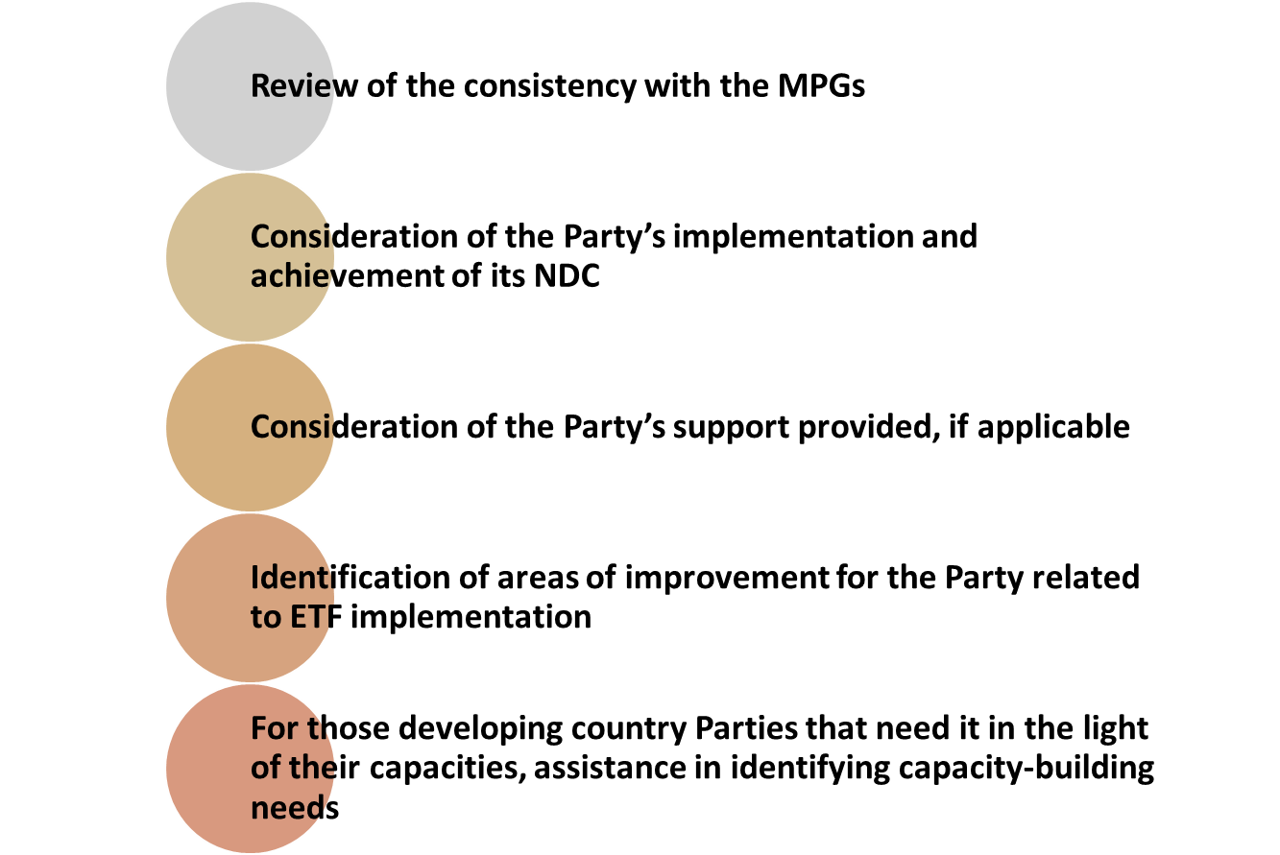
Conduite du TER
Examen de la cohérence avec les MPG
Vous devez évaluer si la soumission du RBT de la Partie est cohérente avec les MPG. Il s'agit également d'évaluer si les informations fournies sont conformes aux cinq principes clés de déclaration (transparence, exactitude, exhaustivité, cohérence et comparabilité - également connus sous le nom de principes TACCC).
Examen de la mise en œuvre et de la réalisation de la CDN de la Partie Vous devez évaluer les informations fournies sous forme de texte et de tableau concernant le suivi des progrès accomplis dans la mise en œuvre et la réalisation des CDN. Les Parties ont toute latitude pour choisir le type de CDN et les indicateurs utilisés pour suivre leurs progrès. Par conséquent, votre évaluation sera éclairée par les orientations comptables adoptées par l'ACM et les approches comptables choisies par les Parties, ainsi que par le concept plus large de transparence en vertu de l'article 13 de l'Accord de Paris. Vous ne devez pas examiner l'adéquation ou la pertinence de la CDN d'une Partie et de la description et des indicateurs qui y sont associés, ni l'adéquation de l'action nationale d'une Partie.
Examen de l'appui fourni par la Partie, le cas échéant
Vous devez examiner les informations fournies sur le soutien financier, le développement et le transfert de technologies et le renforcement des capacités fournis et mobilisés par les pays développés parties, le cas échéant. Vous ne devez pas examiner l'adéquation du soutien fourni par une Partie.
Domaine d'application du TER

Slide 39
Conduite du TER
Identification des domaines d'amélioration pour le parti en ce qui concerne la mise en œuvre de l'ETF
L'importance de faciliter l'amélioration des rapports et de la transparence au fil du temps est l'un des principes directeurs des MPG. La mise en œuvre de l'Accord de Paris et la soumission régulière des BTR constituent un cycle d'amélioration continue. Il est prévu que les informations disponibles pour les Parties et leurs capacités de reporting soient à différents stades de développement mais s'amélioreront au fil du temps, facilitées par le TER. Sur la base des conclusions de votre TER, vous devriez aider les Parties à identifier les domaines à améliorer, soit sous forme de "recommandations" (pour les dispositions "doit"), soit sous forme d'"encouragements" (pour les dispositions qui ne sont pas "doit").
Les domaines d'amélioration doivent être formulés selon les principes suivants:
Exigences spécifiques en matière de rapports - utiliser autant que possible la formulation des MPG;
Indiquer la nature du/des problème(s) - mentionner clairement les critères d'évaluation;
Être spécifique et clair - s'assurer qu'un expert national du pays examiné sera en mesure de comprendre le problème et les domaines d'amélioration correspondants identifiés par l'équipe TER;
Fixer un délai - ajouter que le problème doit être traité dans le prochain BTR.
Domaine d'application du TER

Slide 40
Conduite du TER
Pour les pays en développement parties qui en ont besoin compte tenu de leurs capacités, aide à l'identification des besoins en matière de renforcement des capacités
Sur la base des conclusions de votre TER et de l'interaction entre l'équipe TER et la Partie pendant le TER, vous devriez identifier les besoins en matière de renforcement des capacités en consultation avec la Partie. Lors de l'évaluation de la section du BTR de la Partie dont vous êtes responsable, vous devriez demander des informations supplémentaires ou des éclaircissements à la Partie en lui envoyant des questions si nécessaire, avant ou pendant la semaine d'examen. Ces questions doivent porter sur les domaines qui ne sont pas cohérents avec les MPG ou qui ne sont pas conformes aux principes de notification du TACCC.
Domaine d'application du TER

Slide 41
Tools and templates
The secretariat develops and makes available to the TER team a set of tools to support the TER. These include:
BTR-VTR: Cette plate-forme en ligne est utilisée par l'équipe TER, la Partie et le secrétariat tout au long du processus d'examen. Elle vise à faciliter le processus TER et à améliorer l'efficacité en permettant à l'équipe TER de poser des questions et d'en discuter avec la Partie concernée, d'établir les besoins en matière de renforcement des capacités (le cas échéant) et de préparer le rapport TER. Il comprend également la documentation nécessaire pour mener à bien l'examen, comme les MPG, la soumission de la Partie et les rapports TER précédents.
Guide pratique du TER: Ce document, préparé par le secrétariat avec la contribution des examinateurs principaux, vise à faciliter le processus d'examen et à renforcer la cohérence entre les examens. Il fournit des conseils à l'équipe TER sur les questions de fond de l'examen en identifiant certains des principaux défis techniques auxquels les équipes TER peuvent être confrontées lors de l'analyse des RBT et en proposant des approches pour les surmonter sur la base de l'expérience acquise lors des cycles précédents de TER (ou d'analyse technique). Ce document s'inscrit dans la continuité des pratiques suivies lors des examens/analyses techniques des RB/BUR.

Slide 42
Tools and templates
The secretariat develops and makes available to the TER team a set of tools to support the TER. These include:
La liste de contrôle thématique: Cet outil, qui est conçu pour soutenir l'analyse documentaire initiale de l'équipe TER avant la semaine d'examen, aide l'équipe TER à évaluer la manière dont la Partie a respecté les dispositions relatives à l'établissement de rapports des LPM dans le BTR. Sur la base de l'évaluation effectuée à l'aide de la liste de contrôle thématique, l'équipe TER identifie les problèmes potentiels, demande des éclaircissements à la Partie par le biais du BTR-VTR et prépare ses conclusions dans le rapport d'examen.
Guide pratique du TER: Ce document, préparé par le secrétariat avec la contribution des examinateurs principaux, vise à faciliter le processus d'examen et à renforcer la cohérence entre les examens. Il fournit des conseils à l'équipe TER sur les questions de fond de l'examen en identifiant certains des principaux défis techniques auxquels les équipes TER peuvent être confrontées lors de l'analyse des BTR et en proposant des approches pour les surmonter sur la base de l'expérience acquise lors des cycles précédents de TER (ou d'analyse technique). Ce document s'inscrit dans la continuité des pratiques suivies lors des examens/analyses techniques des BR/BUR.

Slide 43
Tools and templates
The secretariat develops and makes available to the TER team a set of tools to support the TER. These include:
- Modèle de rapport TER: Le rapport TER saisit les résultats du TER et est préparé à l'aide d'un modèle standard. La structure du modèle permet à l'équipe TER de documenter les résultats des tâches qui lui ont été confiées, y compris l'examen du degré de cohérence des informations communiquées avec les MPG, la prise en compte de la mise en œuvre et de la réalisation des NDC et du soutien fourni (le cas échéant), et l'identification des domaines d'amélioration et des besoins en matière de renforcement des capacités (le cas échéant).
Outils pour les experts de l'UTCATF: Des outils distincts sont également fournis pour aider les experts de l'UTCATF à préparer le rapport technique sur l'analyse technique de l'annexe technique REDD+. Des informations plus détaillées sont fournies dans le cours thématique correspondant.
Autres outils: Le secrétariat développe des outils et des modèles supplémentaires pour soutenir le TER.

Slide 44
Quiz
Veuillez indiquer si les affirmations suivantes sont vraies ou fausses:
Le secrétariat, et non l'équipe TER, est chargé de procéder à l'examen simplifié du RIN les années où le RBT n'est pas exigible.
L'équipe TER communique les projets d'amélioration de la Partie avant la fin de la semaine d'examen.
Les examinateurs ne participent pas à la préparation du rapport TER contenant les résultats du TER pour la Partie faisant l'objet de l'examen.
L'équipe TER ne doit pas demander d'éclaircissements supplémentaires à la Partie avant la semaine d'examen.
T
T
F
F
Notes:
The correct answer is TRUE. A simplified review of a Party’s NIR involves the secretariat undertaking an initial assessment of completeness and consistency with the MPGs, consistent with the initial assessment procedures. A review of the findings of this initial assessment will form part of the subsequent TER of the Party’s NIR.
The correct answer is TRUE. The TER team shall communicate to the Party concerned draft areas of improvement, constituting preliminary “recommendations” (for “shall” provisions) and/or “encouragements” (for non-“shall” provisions), and, for those developing country Parties that need flexibility in the light of their capacities, any capacity-building needs identified in consultation with the Party concerned, at the end of the TER week.
The correct answer is FALSE. The TER team shall, under its collective responsibility, prepare a draft technical expert review report and through the secretariat send it to the Party concerned for comment within two months of the technical expert review week.
The correct answer is FALSE. The TER team should communicate any preliminary questions to the Party at least four weeks prior to the TER week. The TER team may request additional information before or during the technical expert review week.

Slide 45
Questions?

Slide 46
Merci beaucoup!

